Slide 1

ΚΕΙΜΕΝΑ ΝΕΟΕΛΛΗΝΙΚΗΣ ΛΟΓΟΤΕΧΝΙΑΣ β΄γυμν.
«Και παλι σχολειο...»
Ζωρζ Σαρη:

Slide 2
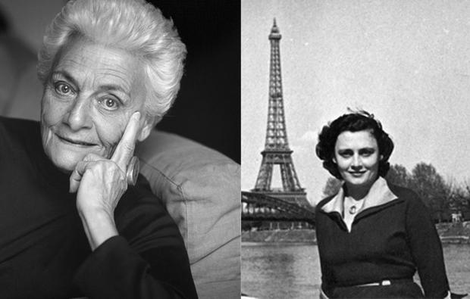
Βιογραφικά στοιχεία
Πραγματικό όνομα: Γεωργία Σαρή Βαξεβάνη - Καρακώστα
Γέννηση: 23 Μαΐου 1925, Αθήνα
Θάνατος: 9 Ιουνίου 2012 (87 ετών), Αθήνα
Είδος Τέχνης: Συγγραφέας, ηθοποιός
Βραβεύσεις: Βραβείο Παιδικού Λογοτεχνικού Βιβλίου για το μυθιστόρημα Νινέτ (1994)
Έχει γράψει είκοσι μυθιστορήματα, μία νουβέλα, τέσσερα θεατρικά παιδικά έργα και εννιά βιβλία για μικρά παιδιά.

Slide 3



Έργα της Ζώρζ Σαρή
Έργα της:
Όταν ο ήλιος
Κόκκινη κλωστή δεμένη
Τα γενέθλια
Οι νικητές
Τα χέγια
Ο Θησαυρός της Βαγίας
Το Ψέμα
Κρίμα κι άδικο,
Ζουμ
Μια αγάπη για δύο
O χορός της ζωής
O Κύριός μου
Η Μαρία και το αδέσποτο
Τα στενά παπούτσια
Το παραράδιασμα

Slide 4

ΒΡΑΒΕΙΑ
Το 1994 βραβεύτηκε με το Βραβείο Παιδικού Λογοτεχνικού Βιβλίου για το μυθιστόρημα Νινέτ.
Το 1995 και το 1999 βραβεύτηκε από τον Κύκλο Ελληνικού Παιδικού Βιβλίου.
Το 1988 προτάθηκε για το βραβείο Χανς Κρίστιαν Άντερσεν.
Ως ηθοποιός έχει βραβευτεί το 1960 με το βραβείο Β' Γυναικείου ρόλου του Φεστιβάλ Κινηματογράφου Θεσσαλονίκης.^{[19]}

Slide 5

«Επιστροφή στο σχολείο»
Απόσπασμα από το αυτοβιογραφικό μυθιστόρημα Ε.Π.
Ε.Π. = « Ενωμένες Πάντα»
Περιγράφει τη ζωή της Ζώρζ Σαρή, τα τρία πρώτα χρόνια του Γυμνασίου, σε μια σχολή Θηλέων στην Αθήνα. Ένα μυθιστόρημα ύμνος στην αληθινή και αιώνια φιλία
Η πλοκή του μυθιστορήματος εκτυλίσσεται λίγο πριν το Β’ παγκόσμιο πόλεμο σε ένα σχολείο θηλέων, όπου φοιτούν έφηβες κοπέλες γεμάτες ζωντάνια. Παίζουν, γελάνε, κάνουν σκανταλιές, γνωρίζουν ανθρώπους, συνάπτουν στενές σχέσεις, πραγματικές φιλίες οι οποίες δοκιμάζονται καθημερινά. Μέσα σε αυτό το σχολείο φοιτούν εσώκλειστες μαθήτριες, αλλά και κορίτσια που πηγαινοέρχονται από τα σπίτια τους. Υπάρχουν καλοί, αστείοι και αγαπημένοι καθηγητές, αλλά και αυστηροί, παράλογοι και οπισθοδρομικοί, όπως είναι και η Διευθύντρια της σχολής…

Slide 6
Ηθογραφία
Η Ζωρζ Σαρή: βασικό πρόσωπο του μυθιστορήματος.
αυθόρμητη, ξέγνοιαστη, ομιλητική με ζωηρή φαντασία, ρομαντική, τίμια, ειλικρινής
συγκινείται όταν αποχαιρετά με το δικό της τρόπο την Ποζελί,αγαπά τη θάλασσα
Θέλει να γράψει την καλύτερη έκθεση , όταν η καθηγήτριά τους τούς αναθέτει να γράψουν την πρώτη έκθεση. Αισθάνεται ακόμα τύψεις για την αντιγραφή που έκανε την προηγούμενη χρονιά.
Άλλες μαθήτριες:
Λίλη: είναι υπεροπτική, εγωίστρια και ψυχρή.
Κική: φαντασμένη και επιδειξιομανής.
Άλμπα: εσωστρεφής, λιγομίλητη, ντροπαλή.
Η καθηγήτρια: Η δεσποινίς Κλάρα εμφανίζεται: προσιτή, απλή, φιλική και αγαπητή στις μαθήτριες. Μιλάει με οικειότητα στα κορίτσια . Αυτή η διαπροσωπική σχέση με τις μαθήτριές της είναι προχωρημένη για εκείνη την εποχή της αυστηρότητας. Είναι αφοσιωμένη στη δουλειά της και υπεύθυνη. Είναι ευγενική, καθώς καλωσορίζει τη νέα μαθήτρια.
Η κυρία Ερασμία Δελαπόρτα (η διευθύντρια): Φαίνεται τυπική, απρόσωπη, με αυστηρή συμπεριφορά. Δείχνει ψυχρή, και είναι απόμακρη (για να προκαλεί σεβασμό αλλά και φόβο). Είναι λακωνική ( περιορίζεται σε σύντομες ανακοινώσεις)

Slide 7

Θεματικά κέντρα:
1. Η επιστροφή στο σχολείο μετά τις διακοπές
2. Σκιαγράφηση των χαρακτήρων των ηρώων
3. Φιλία
4. Παιδαγωγικές σχέσεις και αντιλήψεις

Slide 8
Περιεχόμενο: το απόσπασμα είναι κοινωνικό και δείχνει τις σχέσεις των κοριτσιών μεταξύ τους και με τους καθηγητές τους (Διευθύντρια, Δασκάλα)
Τόπος: Αθήνα, σχολείο Θηλέων.
Χρόνος: απροσδιόριστος, αλλά μπορούμε να εντάξουμε το απόσπασμα σε ένα γενικότερο χρονικό πλαίσιο, δηλαδή την δεκαετία του 40, όταν η συγγραφέας πήγαινε σχολείο. Πιο συγκεκριμένα το μυθιστόρημα τοποθετείται χρονικά το 1936-1937 ( 4 Αυγούστου 1936, δικτατορία του Μεταξά ).

Slide 9

Γλώσσα και ύφος κειμένου
Γλώσσα:
απλή δημοτική, καθημερινή
καθαρεύουσα (στα λόγια της διευθύντριας)
ο λόγος απλός, εκφραστικός
Ύφος:
απλό, φιλικό, παιδικό, ζωηρό και φυσικό, χιουμοριστικό, στο τέλος λυρικό.

Slide 10
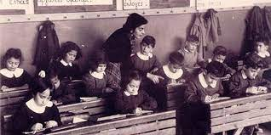
Αφηγηματικοί τρόποι:
1. Διάλογος
κυριαρχεί στο απόσπασμα
δίνει ζωντάνια, ποικιλία, παραστατικότητα, θεατρικότητα.
2. Η Αφήγηση μικρό μέρος του αποσπάσματος.
3. Περιγραφή σύντομη.
Ο Αφηγητής
αμέτοχος στην ιστορία (ετεροδιηγητικός)
παντογνώστης (γνωρίζει γεγονότα, τις σκέψεις και τα βαθύτερα συναισθήματα των προσώπων).
αφήγηση σε γ' πρόσωπο
δε συμμετέχει στα γεγονότα ,εκτός από το σημείο, όπου φαίνεται να παρεμβαίνει η Ζώρζ Σαρρή("Αντίο Ποζελάκι").

Slide 11
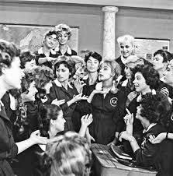
ΜΑΘΗΤΡΙΕΣ
Οι μαθήτριες της τάξης:
εύπορη κοινωνική τάξη (όλες πήγαν διακοπές το καλοκαίρι, κάποιες σε ακριβά ξενοδοχεία, φοιτούν εσωτερικές σε ιδιωτικό σχολείο).
δεμένες σαν μία παρέα, έχουν στενές σχέσεις, παρόλο που διαφέρουν οι συνθήκες της ζωής της καθεμιάς. Δεν λείπουν κάποιες ανταγωνιστικές ή τυπικές και αδιάφορες σχέσεις που ίσως κρύβουν κάποια αντιπάθεια
Είναι αυθόρμητες, γεμάτες ενθουσιασμό

Slide 12
εκδηλώνουν τις φιλικές τους διαθέσεις μέσα στην εορταστική ατμόσφαιρα της επιστροφής στο σχολείο, υποδέχονται φιλικά τη νέα συμμαθήτριά
κυριαρχούν η χαρά, το κέφι, η συγκίνηση, η ανεμελιά, η νοσταλγία και η αισιοδοξία. Τη χαρούμενη αυτή διάθεση την εκδηλώνουν με: αγκαλιές, φιλιά, γέλια, φωνές, χειροκροτήματα, ανταλλαγή καλοκαιρινών αναμνήσεων, εμπειριών, μυστικών.
Νιώθουν όμως και στενοχώρια για τις συμμαθήτριες που δε θα είναι φέτος μαζί τους στο σχολείο.
​Δείχνουν τον απαιτούμενο σεβασμό στην διευθύντριά τους την Κυρία Ερασμία αλλά τα αισθήματά τους προς αυτήν είναι άχρωμα και άτονα.
Υποδέχονται όμως με ενθουσιασμό την αγαπημένη καθηγήτριά τους. Μεταξύ της τελευταίας και των μαθητριών έχει αναπτυχθεί μία ιδιαίτερη οικειότητα και αγάπη.

Slide 13

Παρουσίαση Μουσικού σχολείου Βέροιας για το κείμενο

